Slide 1
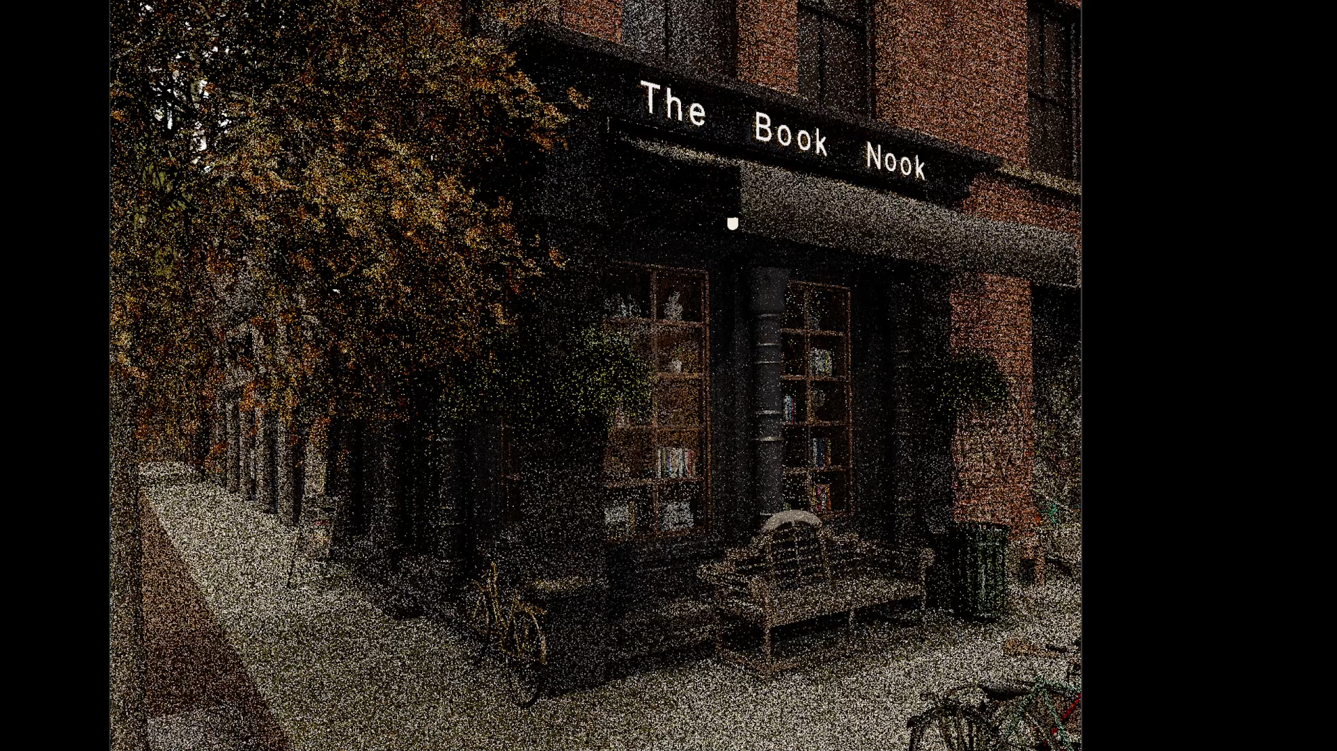
Notes:
Stellen Sie sich vor, ein physikalisch korrektes Rendering dauert mehrere Minuten oder sogar Stunden – pro Frame. Und für ein Video: enorm

Slide 2
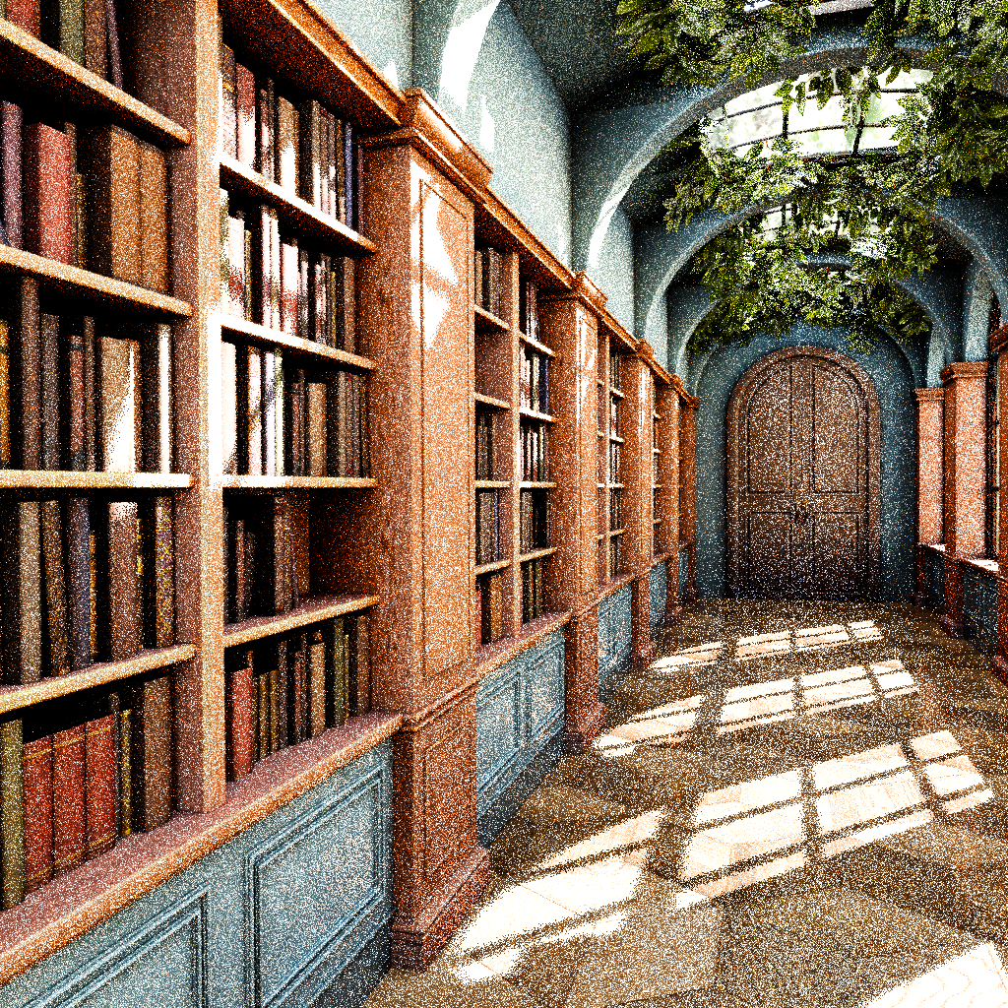
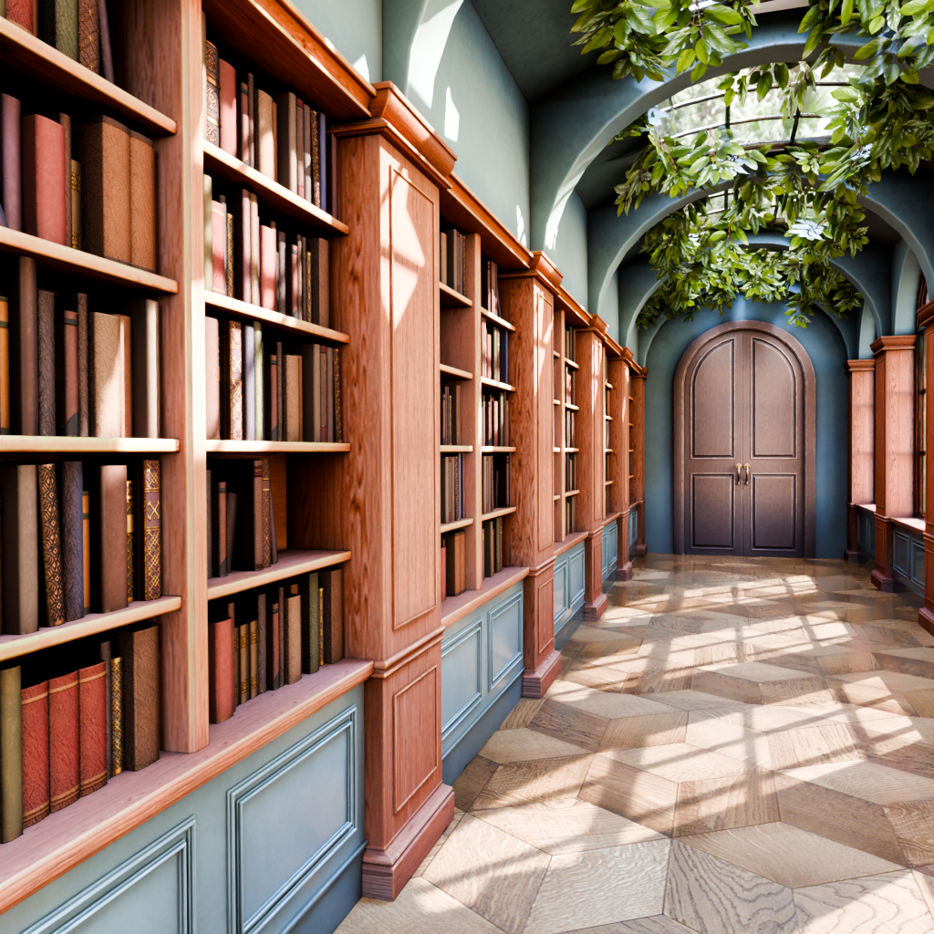
Warum Denoising?
Path Tracing ist physikalisch korrekt, erzeugt aber Rauschen.
Ziel: Schnelles Rendering mit hoher Qualität
Verrauscht
Entrauscht
Notes:
Das liegt an der hohen Rechenkomplexität von Verfahren wie Path Tracing, die auf Monte-Carlo-Integration basieren.
Gerade bei wenigen Samples pro Pixel entsteht starkes Rauschen.
Path Tracing wird dort eingesetzt, wo visuelle Qualität höchste Priorität hat: Filmproduktion, Architekturvisualisierung, High-End-Gaming.
Meine Arbeit untersucht, wie Deep Learning – konkret ein U-Net-basierter Autoencoder – genutzt werden kann, um dieses Rauschen effizient zu entfernen. Ziel ist es, die Anzahl benötigter Samples drastisch zu reduzieren – bei minimalem Qualitätsverlust.

Slide 3
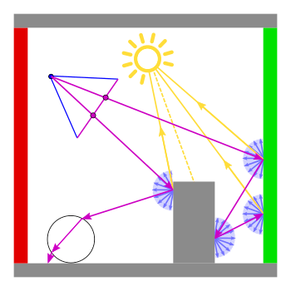
Hintergrund – Path Tracing & Denoising
Path Tracing Rauschen mit wenigen Samples
Klassische Filter reichen nicht aus
Lernbasierte Methoden lernen Bildinhalte
Quelle: https://www.mathematik.uni-marburg.de/ ~thormae/lectures/graphics2/graphics_2_1_ger_web.html#1
Notes:
Path Tracing simuliert Lichtpfade, indem es für jeden Pixel viele zufällige Strahlen durch die Szene verfolgt. Diese treffen auf Oberflächen, reflektieren, streuen oder werden absorbiert. Der Mittelwert der gesampelten Strahlen ergibt den finalen Pixelwert.
Das Problem: Bei geringer Sampleanzahl entsteht hohes Monte-Carlo-Rauschen. Um visuell saubere Ergebnisse zu erzielen, sind meist hunderte bis tausende Samples pro Pixel nötig.
Traditionelle Filter wie Bilateral oder Non-Local Means glätten zwar das Rauschen, aber oft auch Bilddetails – insbesondere feine Texturen oder kleine Objekte.
Lernbasierte Verfahren nutzen dagegen das statistische Wissen aus Trainingsdaten, um zwischen Bildinhalt und Rauschen zu unterscheiden – und sind daher oft wesentlich detailerhaltender.

Slide 4

Problemstellung & Zielsetzung
Path Tracing Rauschen mit wenigen Samples
Training auf eigenem Datensatz
Autoencoder trainiert
Modell getestet auf neuen Bildern
Quelle:https://www.istockphoto.com/illustrations/task-list-icon
Notes:
Ziel meiner Arbeit war es, ein neuronales Netzwerk zu entwickeln, das verrauschte Path-Tracing-Bilder entrauschen kann.
Dazu habe ich ein eigenes Datenset generiert, ein U-Net style Autoencoder trainiert und das Modell unter verschiedenen Rahmenbedingungen getestet – beispielsweise mit unterschiedlichen Sample-Raten und mehreren Szenentypen.

Slide 5
«Inwiefern kann ein neuronales Netz, insbesondere ein Autoencoder, zur effektiven Rauschunterdrückung in Path-Tracing-Renderings mit niedriger Abtastrate eingesetzt werden, um qualitativ hochwertige Bilder bei möglichst geringem Rechenaufwand zu rekonstruieren?»
Notes:
Die zentrale Forschungsfrage dabei lautete: „Inwiefern kann ein neuronales Netz, insbesondere ein Autoencoder, zur effektiven Rauschunterdrückung in Path-Tracing-Renderings mit niedriger Abtastrate eingesetzt werden, um qualitativ hochwertige Bilder bei möglichst geringem Rechenaufwand zu rekonstruieren?“

Slide 6
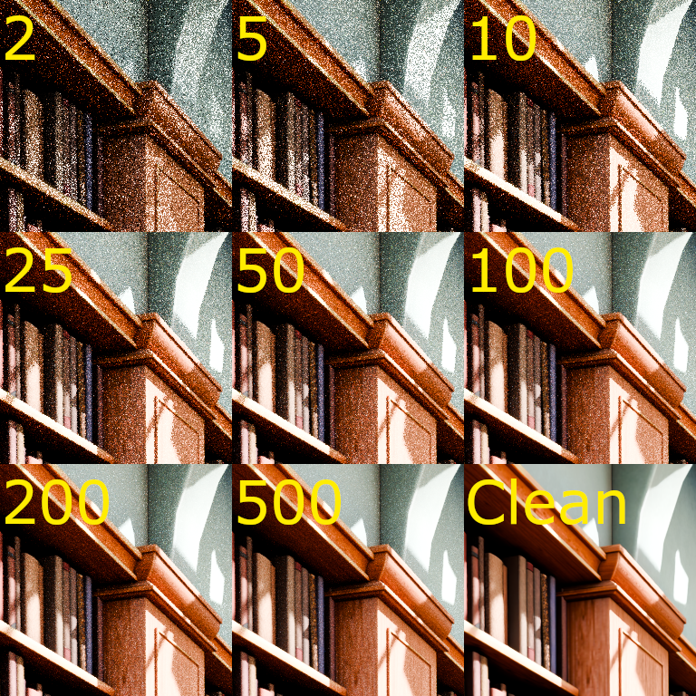
Datensatz-Erstellung
Datengenerierung mit Blender
Viele Kameraperspektiven
256x256 Pixel Patches
8 Rauschstufen pro Patch
Ungefähr 13000 Bildpaare
Notes:
Der Datensatz wurde in Blender mit Cycles generiert. Für jede Szene wurden 8 Rauschstufen (2–500 Samples per Pixel) und ein Referenzbild mit OptiX-Denoising erzeugt.
Die Bilder wurden in 256×256-Pixel-Patches unterteilt, was mehrere Vorteile hat: reduzierte Speicherlast, mehr Trainingsbeispiele, und der Fokus auf lokale Bildstrukturen.
Pro sauberes Patch existieren 8 verrauschte Varianten – das erhöht die Robustheit gegenüber unterschiedlichen Noise-Levels. Insgesamt wurden rund 13.000 Trainingspaare generiert, basierend auf verschiedenen Szenentypen und Kameraperspektiven.

Slide 7
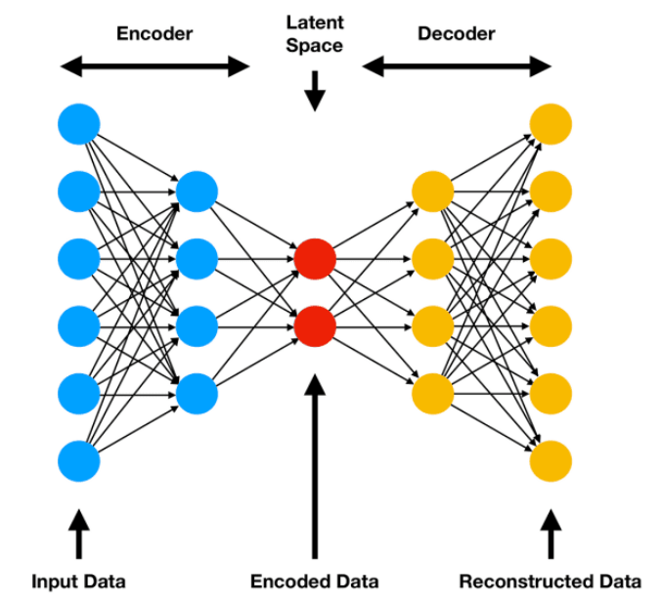
Autoencoder
Encoder-Decoder Struktur
Lernt, wie saubere Bilder aussehen
Ziel: Rauschen entfernen, Details erhalten
Quelle: https://www.geeksforgeeks.org/types-of-autoencoders/
Notes:
Um verrauschte Bilder zu verbessern, habe ich ein neuronales Netz verwendet, das als Autoencoder bezeichnet wird.
Ein Autoencoder besteht aus zwei Teilen: einem Encoder, der das Bild schrittweise verkleinert und nur die wichtigsten Informationen extrahiert – ähnlich wie wenn man eine grobe Zusammenfassung eines Bildes erstellt.
Danach folgt der Decoder, der versucht, aus dieser komprimierten Darstellung das ursprüngliche Bild wiederherzustellen – aber ohne das Rauschen.
Die von mir gewählte Variante basiert auf dem sogenannten U-Net, das besonders gut darin ist, sowohl die grobe Struktur als auch feine Details im Bild zu rekonstruieren.

Slide 8
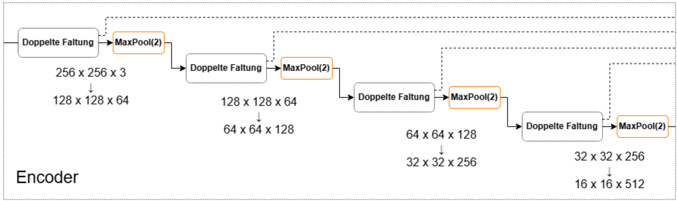
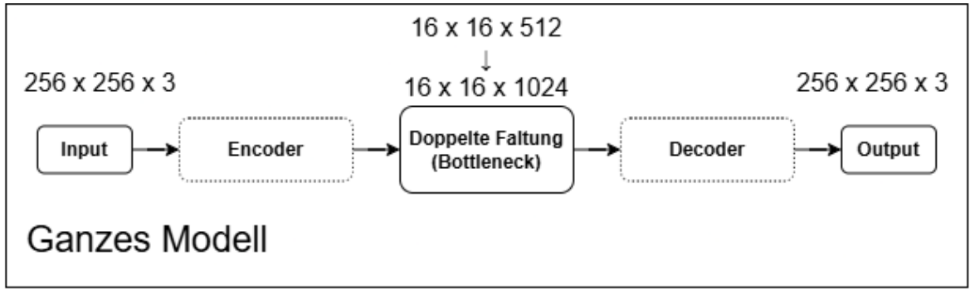
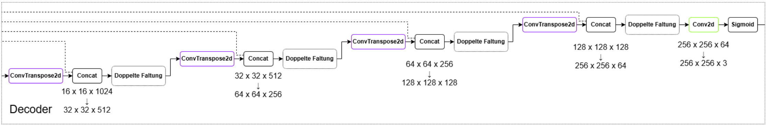
Autoencoder

Slide 9
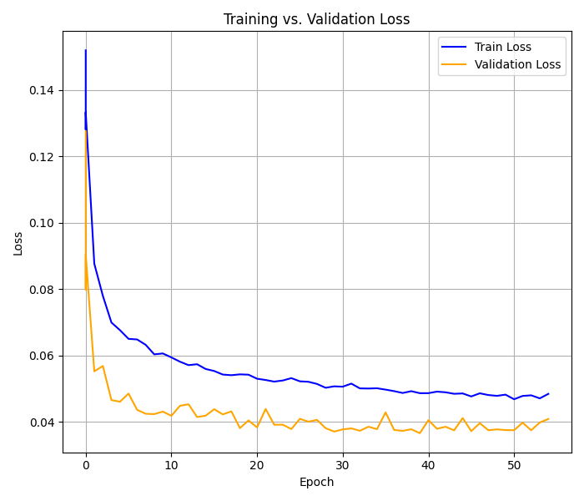
Verlustfunktion & Training
Die Verlustfunktion kombiniert:
Farbunterschiede (L1) 90 %
Wahrgenommene Bildähnlichkeit (SSIM) 10 %
Optuna Hyperparameter

Slide 10
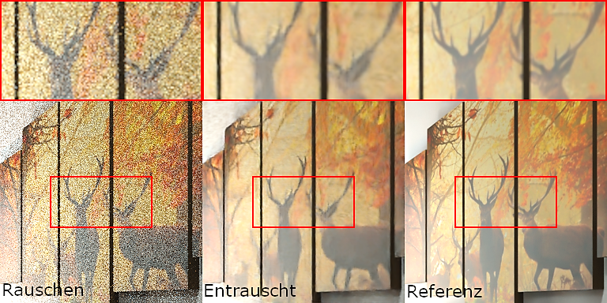
Ergebnisse
L1: 0.0583
SSIM: 0.3653
L1: 0.0171
SSIM: 0.8648
Notes:
Wie sehen nun die Ergebnisse aus? Hier ist ein Beispiel aus dem Testdatensatz. Auf der linken Seite ist das verrauschte Bild mit 200 Samples per Pixel. Rechts ist die Referenz, also der Perfekte Output. Und in der Mitte ist der tatsächliche Output von meinem Modell. Es ist deutlich zu erkennen, dass das Rauschen visuell zurück ging. Im Vergleich zur Referenz sieht man jedoch, dass es leicht verschwommen ist.
Zeitlicher Unterschied!

Slide 11
Resultate - Testdatensatz
Der L1 Loss wurde um 70 % verringert, von 0.065 auf 0.019
SSIM wurde um 122 % erhöht, von 0.405 auf 0.901
Notes:
Auf den gesamten Testdatensatz wurde der durchschnittliche Farbwertunterschied um 70 % verringert und die Strukturelle Ähnlichkeit wurde um 122 % erhöht.

Slide 12
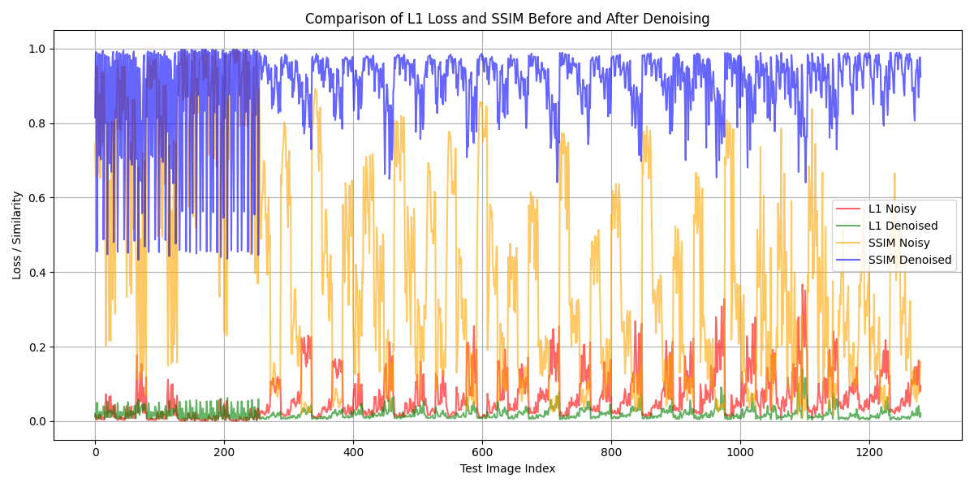
Notes:
In diesem Plot sehen sie für jedes Bildpaar im Testdatensatz die jeweiligen Verlustfunktionen. Hier die Orange Linie zeigt die Strukturelle Ähnlichkeit vor dem Denoising und die Blaue Linie hier oben nach dem Denoising. Eine deutliche Steigerung. Am Anfang die ersten 256 Werte beinhalten ein paar Ausreisser wegen einer Szene aus einer früheren Blender Version.
Die Rote Linie zeigt den Farbwert Unterschied vor dem Denoising und die Grüne Linie unten nach dem Denoising. Deutlich konstanter weit unten.

Slide 13
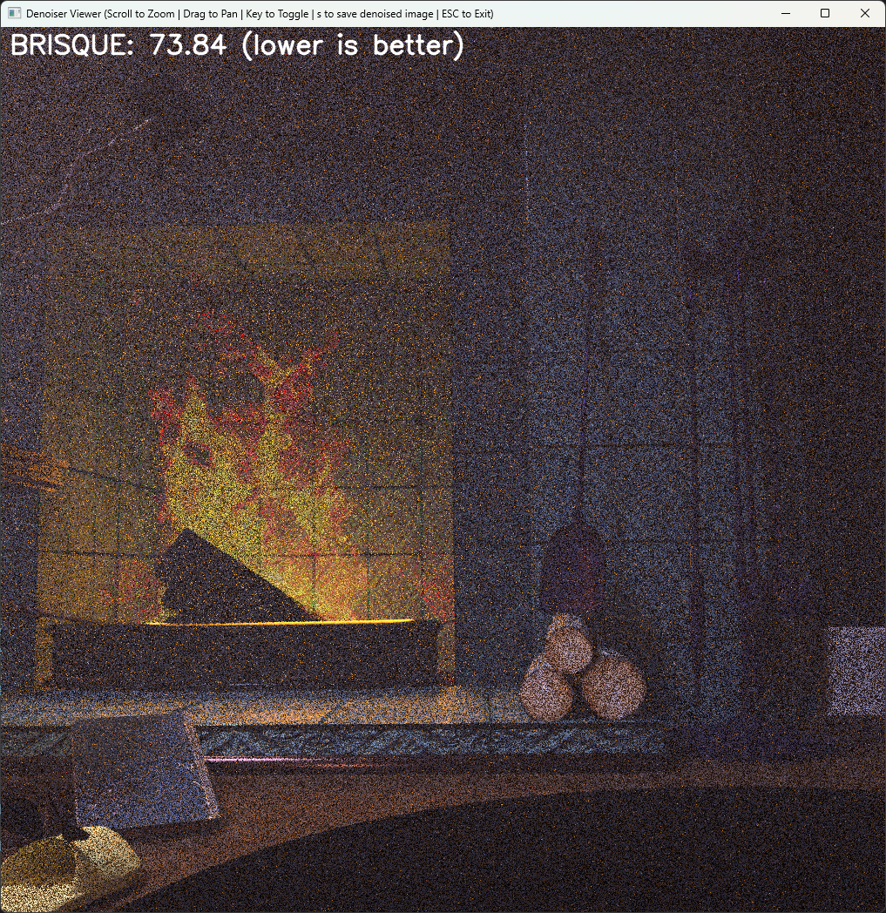
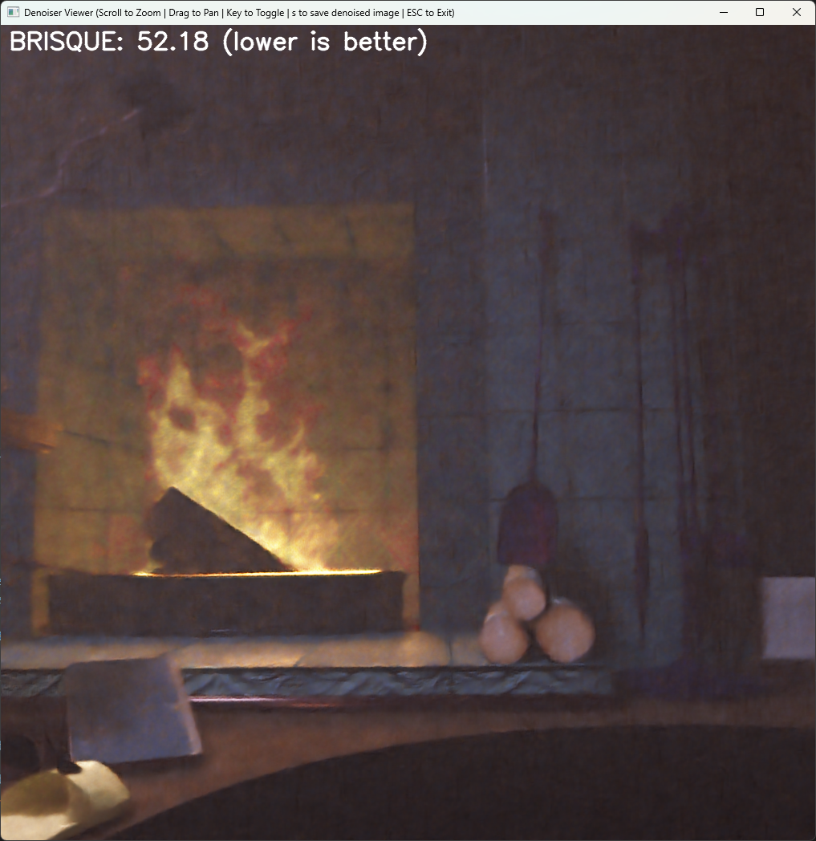
Grafische Anwendung
Denoising von beliebig grossen Bildern
Vorher-Nachher Vergleich
Notes:
Damit man nicht nur 256x256 Pixel bilder denoisen kann, sondern auch beliebig grosse bilder habe ich eine grafische Anwendung erstellt. Teilt in 256x256 patches auf und entrauscht. Vorher nachher vergleich.

Slide 14
Fazit & Ausblick
U-Net Autoencoder effektiv für Denoising
Erweiterbar mit Albedo, Tiefe, Normalen
Potenzial für Echtzeit & Videos mit temporaler Erweiterung
Notes:
Zusammenfassend konnte ich zeigen, dass ein U-Net style Autoencoder effektiv Path-Tracing-Rauschen entfernen kann, besonders bei geringen Sample-Zahlen.
Um das Modell zu verbessern könnte man den Datensatz erweitern mit neuen Szenen mit mehr Blickwinkel auf neue Informationen.
Der Modellansatz ist flexibel, patch-basiert und kann leicht erweitert werden. Denkbar wären zum Beispiel zusätzliche Eingangskanäle wie Albedo, Normalen oder Tiefeninformationen.
Für zukünftige Arbeiten wäre auch eine Erweiterung um zeitliche Kohärenz – zum Beispiel für Videos – sehr interessant.
Erinnern Sie sich an die Eingangsfrage: Muss Rendering wirklich Minuten oder Stunden dauern, um gute Qualität zu liefern?
Meine Arbeit zeigt: Mit Hilfe eines lernbasierten Denoisers auf Basis eines U-Net Autoencoders lassen sich auch stark verrauschte Renderings in kürzester Zeit deutlich verbessern – ohne auf physikalischen Realismus verzichten zu müssen.
Damit wird ein Stück weit Realität, was einst nur Vision war: Schnelles, hochwertiges Rendering durch intelligente Nachbearbeitung.

